Slide 1

第４次大阪府子ども読書活動推進計画（仮称）の策定について
資料 ５
１ 計画の趣旨
３ 第３次計画の成果指標の推移
子どもの読書活動は、言葉を学び、感性を磨き、表現力を高め、創造力を豊かなものにし、人生をより深く生きる力を身に付けていく上で、欠くことのできないものであり、社会全体で積極的にそのための環境の整備を推進していくことは極めて重要
大阪府では、子どもの読書活動を推進するため、教育委員会のみならず子どもの育成に関係する知事部局の関係課等と連携することに加え、学校、図書館、民間団体、民間企業といった関係者の連携、協力によって、横断的な取組みが行われるよう体制整備を進めるとともに、このような施策を総合的かつ計画的に実施するために、「大阪府子ども読書活動推進計画」を策定
大阪府の「読書が好き」な子どもの割合は小学生が43.7％（全国平均44.3％）、中学生が34.0％（全国平均38.9％）となっており、全国平均との差は縮まっているが、依然として全国平均を下回っており、特に中学生の数値が低くなっている。また、大阪府・全国平均ともに、令和元年度は「読書が好き」な子どもの割合が大きく低下している。
２ 大阪府のこれまでの取組
「子どもの読書活動の推進に関する法律」（平成13年法律第154号。）に基づき、大阪府では「大阪府子ども読書活動推進計画」を平成15年1月に、「第２次大阪府子ども読書活動推進計画」を平成23年３月に、「第３次大阪府子ども読書活動推進計画」を平成28年３月に策定
【資料】全国学力・学習状況調査（左表：小６、右表：中３）
第１次計画の概要
【基本方針】府内のすべての子どもたちが本を読む喜びを味わい、豊かな感性をもつことができ
るような環境づくりに取り組みます。
【計画のポイント】
・子どもたちが読書の魅力を発見できるような取組み
・図書館・学校図書館の魅力を高めて、子どもたちの自主的な読書を支援
・子どもの読書活動に関わる団体・組織が連携することによって生み出される力の魅力を共有
４ 成果指標以外の大阪府の現状
普段「全く本を読まない」と回答した子どもの割合
年により不読率の数値に変動はあるものの、大阪府も全国平均も小学生・中学生の不読率は中長期的には改善傾向にある。
第２次計画の概要
【基本方針】「読んでみたいと思う本が、子どもの周りにある」「本を紹介する人が子どもの周
りにいる」ことを柱とした読書環境づくりを社会全体で進め、子どもの自主的な読
書活動の推進を図ります。
【計画のポイント】
・ 乳幼児の保護者への啓発
・ 学校と公立図書館や読書ボランティアとの連携
【資料】全国学力・学習状況調査（左表：小６、右表：中３）
第３次計画の概要
5 第３次計画の成果指標と具体的取組の指標から読み取る課題
【基本方針】発達段階や生活の場に応じて本と親しむことにより、全ての子どもが読書の楽しさ
と大切さを知り、自主的に読書活動を行うことができる環境整備に大阪全体で取組
みます。
【計画のポイント】
・子どもが本と出合うために（きっかけづくり）
・子どもが本と親しむために（本を読むことの習慣化）
・子どもが目的に応じて読む力をつけ、本から学ぶために（読む力、考える力の育成）
・子どもの読書環境づくりを支える人と体制をつくるために
A 「読書好き」の割合は全国平均に近づいているが、平均に届いていないことや、今年度の数値が減少
B 全校一斉読書及び全校一斉読書以外の取組を実施している小学校の割合が横ばい、減少
C 授業で学校図書館を活用する小・中学校の割合が横ばい、減少
【成果指標】 「読書が好き」な子どもの割合が全国平均以上となる。
６ 計画改定の背景
７ 第４次計画策定の方向性
○第３次大阪府子ども読書活動
推進計画の目標時期
（平成28年度から令和２年度までの概ね５年間）
○国の読書計画の改定
（平成30年４月策定）
【改定のポイント】
①読書習慣の形成に向けて、発達段階
ごとの効果的な取組を推進
②友人同士で本を薦め合うなど、読書
への関心を高める取組を充実
③情報環境の変化が子ども読書環境に
与える影響に関する実態把握・分析
基本方針
府の取組
検討した事項
子どもが読書への関心を高め、自主的に読書活動を行うことができる環境整備
①本にふれる機会の増加
②読書好きの割合の増加、
２つのポイントで環境整備
３次計画では、目標は達成していないものの、全国平均との差は減少していること、不読率の数値は改善していることから、取組みについて効果的であったと考えており、３次計画を基本として、以下の要素を追加する。
【計画のポイント】
（５ーA）より
・読書をする理由は「読書が好き」だけでなく、情報収集など他にもある
（第１回社会教育委員会議）より
・本を読まない理由は様々、読書が嫌い以外にも理由があるのではないか
（第65回学校読書調査）より
・「本を読むことの効果」として「今まで知らなかったことがわかった」や「現実とは別
の世界を楽しむことができた」や「現実とは別の世界を楽しむことができた」と回答し
た割合が、小・中・高のいずれも高かった。
上記のようなことから、まずは本を手にとり、読むこと、それを繰り返すことも重要であり、それができる環境整備が重要である。
（５－B,C）より
・学校は子どもの生活の場として、大変重要な役割を担っているが、学校だけで行う取組に
は限度がある。これは他の子どもの生活の場でも当てはまることであり、４次計画では生
活の場ごとの取組の充実だけでなく、横断的に読書活動推進が取組むことができるネット
ワークづくりの充実を図る。
計画のポイント
体制づくりの支援
本にふれる機会の提供
第４次計画では上記２つを計画のポイントとして、様々な施策を行う。
子どもの生活の場
①
本にふれる機会の増加
②
読書好きの
割合増加
家庭
市町村
図書館
学校
地域
ネットワーク
発達段階に応じた取組・働きかけ
子ども
【裏面】計画改訂に向けてのスケジュール

Slide 2
○計画改訂に向けたスケジュールについて
 | 令和元年度 |  |  |  |  |  | 令和２年度 |  |  |  |  |  |  |  |  |  |  |  | ３年度
 | 10月 | 11月 | 12月 | １月 | ２月 | ３月 | ４月 | ５月 | ６月 | ７月 | ８月 | ９月 | 10月 | 11月 | 12月 | １月 | ２月 | ３月 | ４月
各関係機関
事務局
社会教育委員会
社会教育委員会 読書部会
各関係機関に意見聴取
調査の実施
調査回収
各関係機関に意見聴取
各関係機関に意見聴取
第４次計画施行
調査方法・
内容案の作成
調査結果の集計・分析
計画概要案作成作業
調査結果・計画概要報告
教育委員会会議
へ概要案報告
計画案作成作業
計画案報告
教育委員会会議
へ計画案報告
議会へ計画案報告
パブコメ
パブコメ修正案作成
計画報告
部会の設置
調査方法・内容の意見聴取
計画概要意見聴取
計画案意見聴取
パブコメ修正案意見聴取

Slide 3
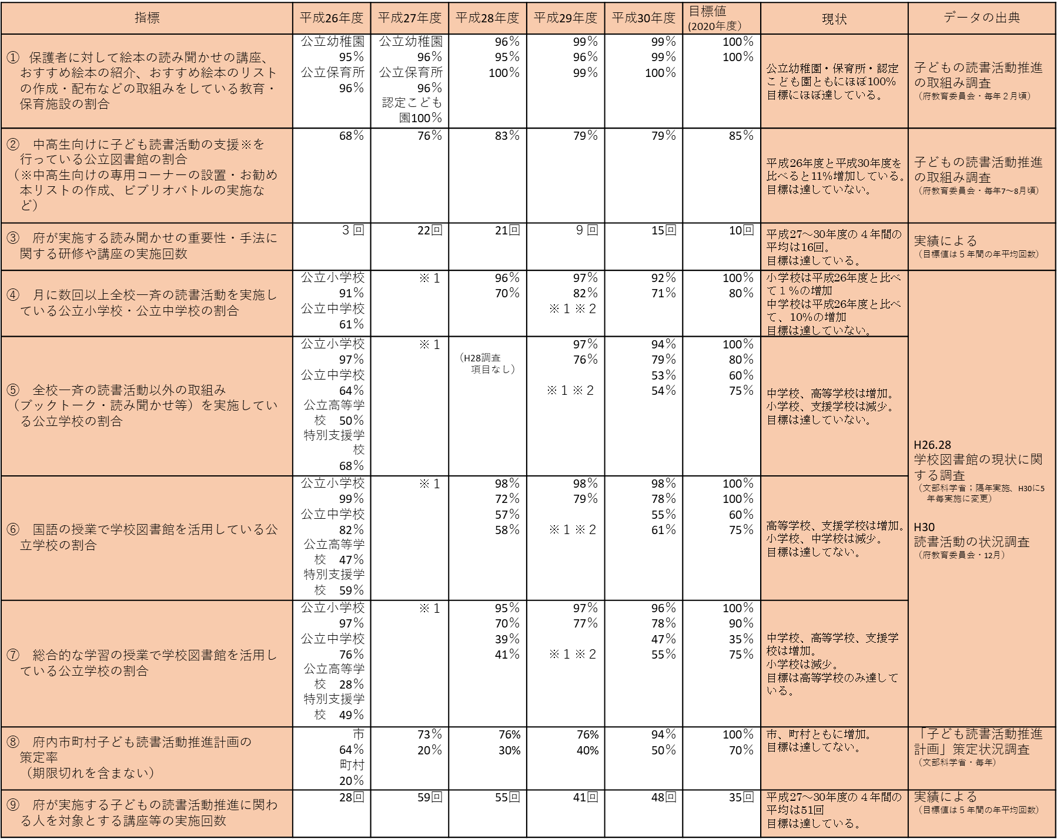
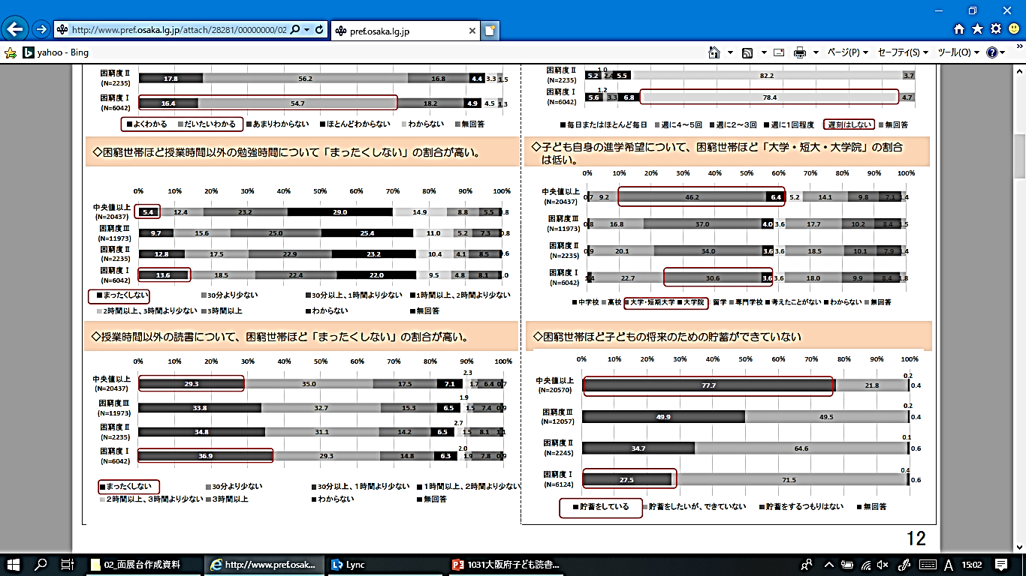
○子どもを取り巻く読書活動等の状況について①
１ 大阪府の子ども読書活動の状況
（１）「読書が好き」の肯定的な回答の割合
「読書が好きですか」という問に対して、
「当てはまる」、「どちらかといえば当てはまる」
と回答した子どもの割合
（２）第３次計画の具体的取組みの指標
第３次計画の基本方針、成果指標当を踏まえ、具体的取組みを府が主体となって進
め、９つの指標によってその進捗を図っている。
※１ 隔年調査のため、当該年度の実績はない。※２ 府小中学校課調査（政令市除く）による
（３）生活困窮世帯と不読率の関係
【資料】全国学力・学習状況調査
上表：小６ 下表：中３
【資料】大阪府子どもの生活に関する実態調査（平成28年度）

Slide 4
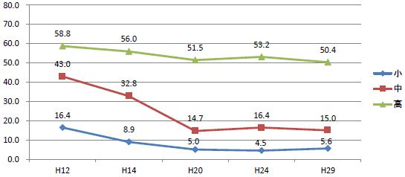
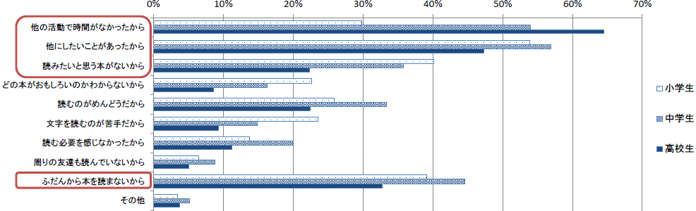
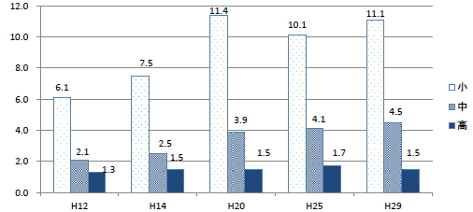
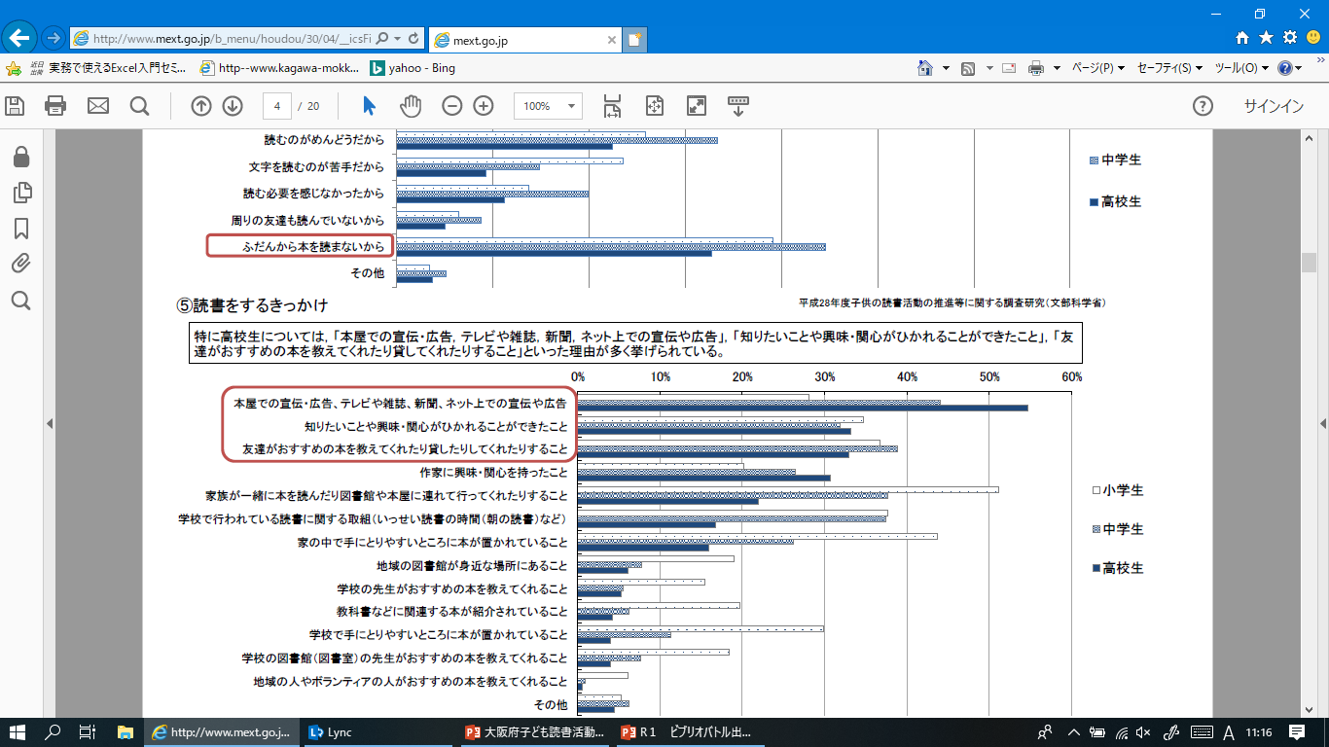
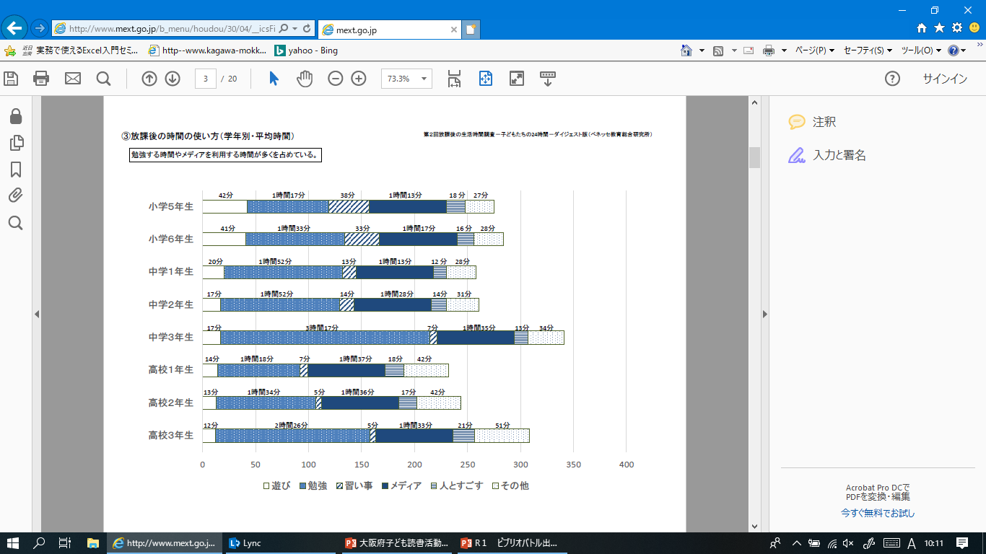
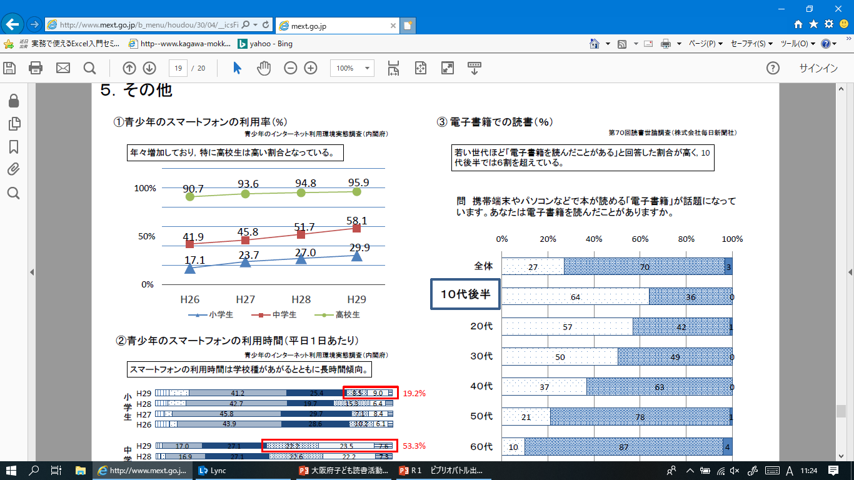
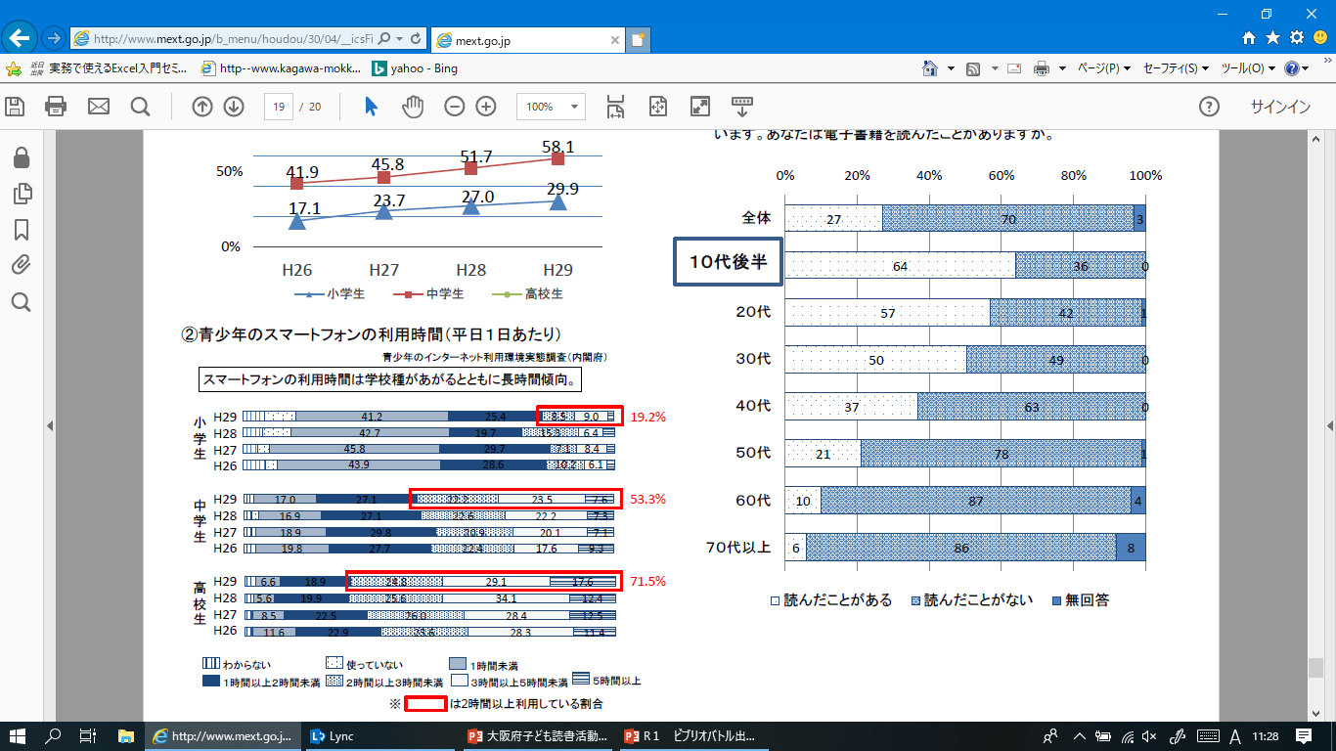
○子どもを取り巻く読書活動等の状況について②
２ 全国の子ども読書活動の状況
（１）不読率※の推移（％）
※１か月に一冊も本を読まなかった人の割合
（４）現在本をあまり読まない理由（複数回答可）
【資料】第63回学校読書調査（公益社団法人全国学校図書館協議会・株式会社毎日新聞）
【資料】平成28年度子供の読書活動の推進等に関する調査研究（文部科学省）
（２）１人当たりの読書冊数（冊/月）
（５）読書をするきっかけ（複数回答可）
【資料】第63回学校読書調査（公益社団法人全国学校図書館協議会・株式会社毎日新聞）
【資料】平成28年度子供の読書活動の推進等に関する調査研究（文部科学省）
（３）放課後の時間の使い方（学年別・平均時間）
３ その他
（１）青少年のスマートフォンの利用率（％）
（２）青少年のスマートフォンの利用時間
（平日１日あたり）
【資料】第２回放課後の生活時間調査（ベネッセ教育総合研究所）
【資料】青少年のインターネット利用環境実態調査（内閣府）
【資料】青少年のインターネット利用環境実態調査（内閣府）

